Slide 1


Slide 2
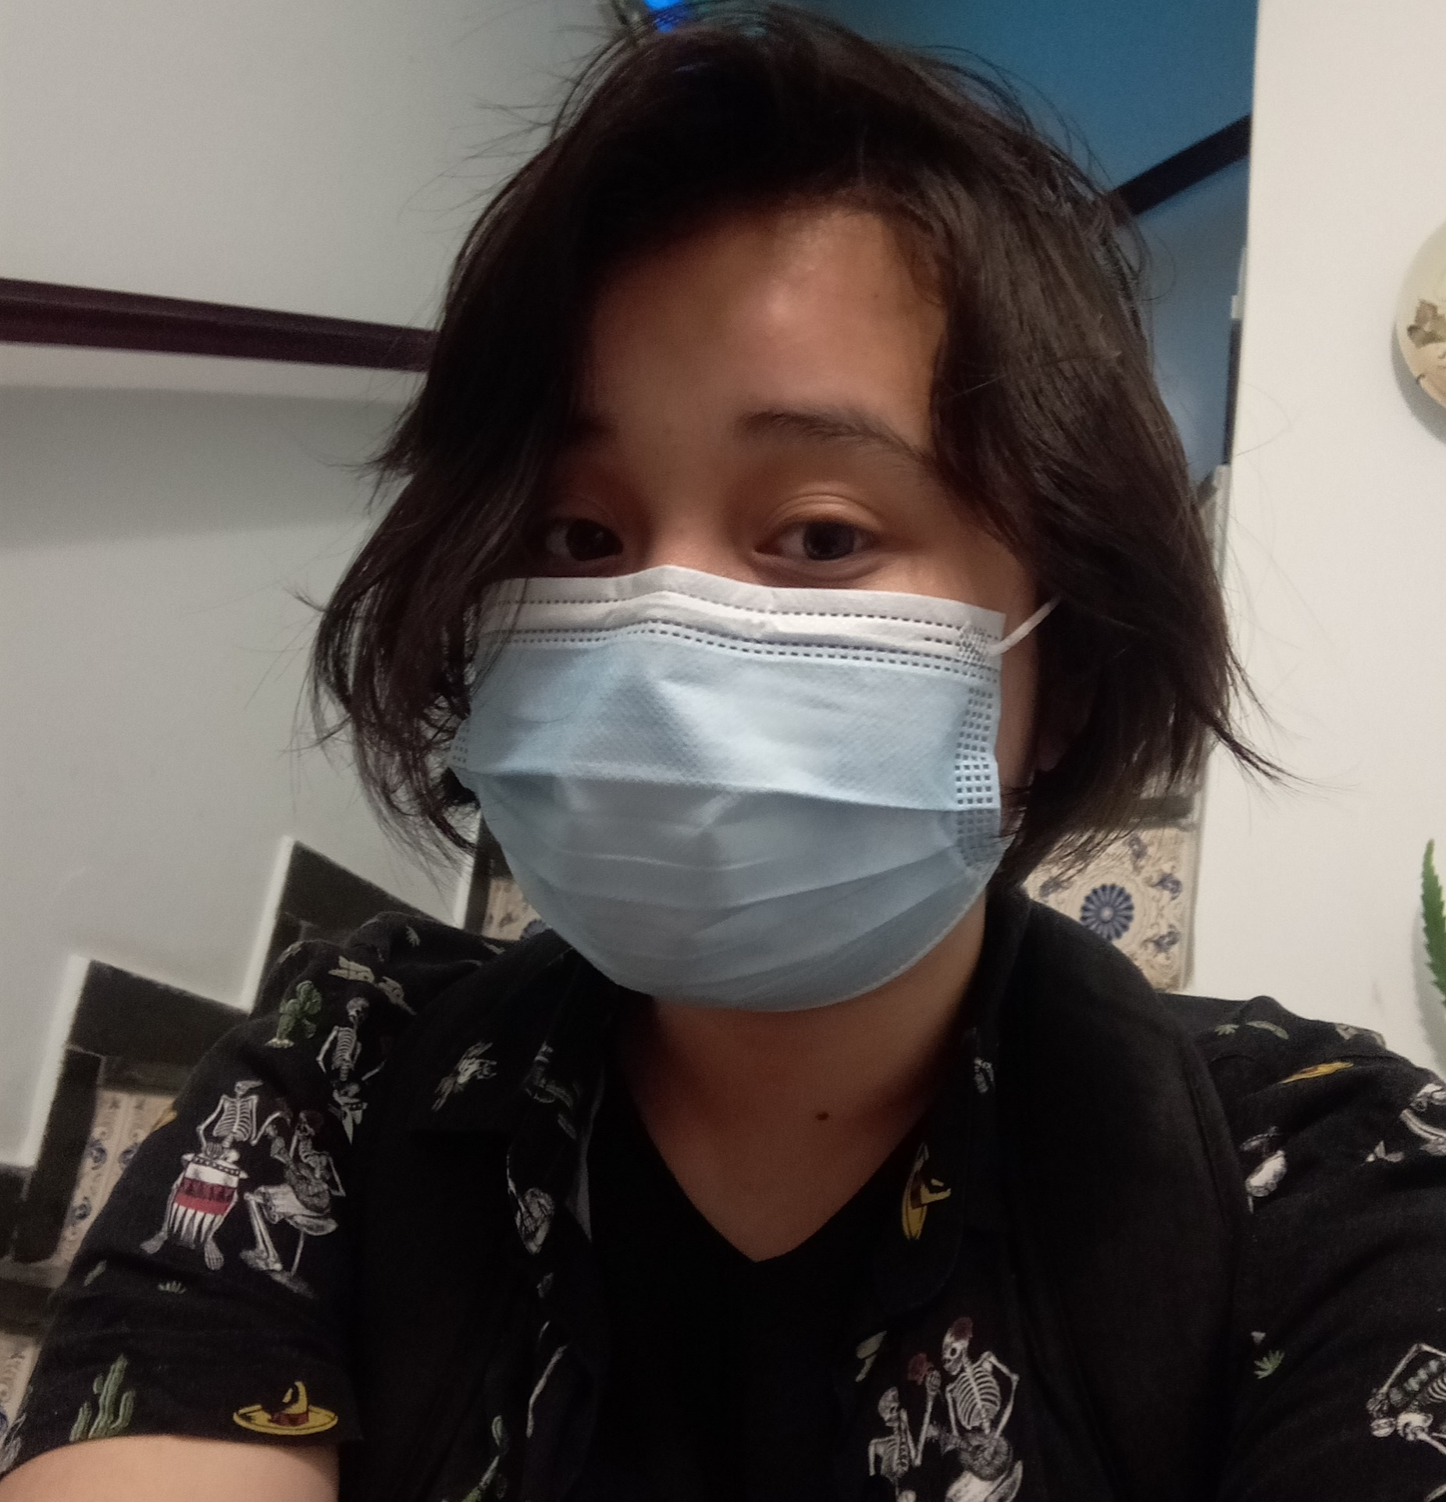



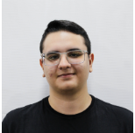
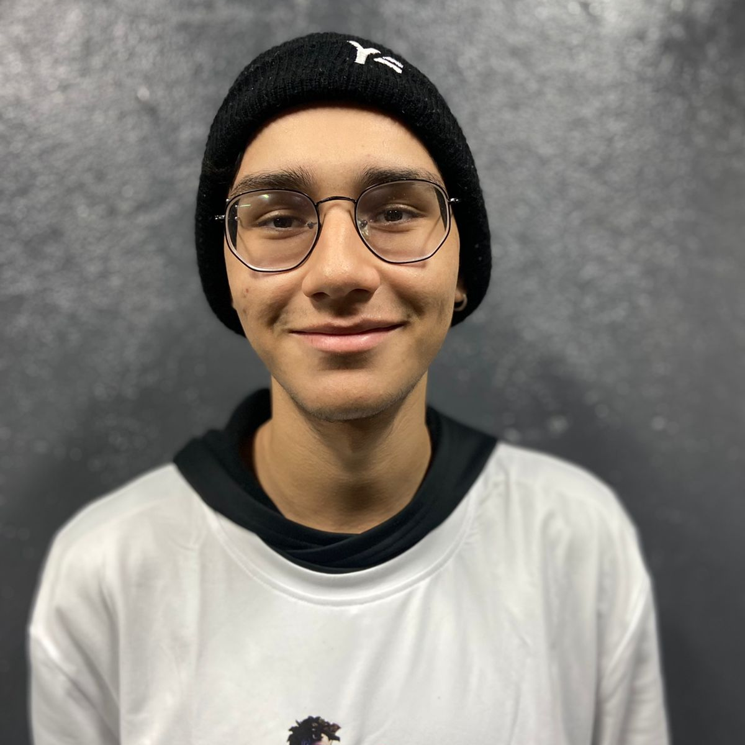
Equipe Desenvolvedora
Agda Taniguchi
Alessandra Baccin
Felipe Grossi
Gabriel Yuuzu
Guilherme Alves
Ivan Freire

Slide 3

Equipe Desenvolvedora
Agda Taniguchi
Alessandra Baccin
Felipe Grossi
Gabriel Yuuzu
Guilherme Alves
Ivan Freire

Slide 4


Onde está o problema?
Contextualização
Analisando nosso cenário atual, no qual acabamos de enfrentar uma pandemia, cerca de 48% das empresas adotaram o modelo de trabalho home office, que se baseia em trabalhar em casa, principalmente pelo computador.
Problemas encontrados
Porém baseando-se nesses dados cerca de 67% dos funcionários passaram a ter dificuldades quanto a implementação do modelo e dos gerenciadores há reclamações a respeito dos funcionários ficarem improdutivos e até mesmo mal-educados

Slide 5





Solução proposta
Desenvolvimento de um sistema que torne o home office um ambiente de trabalho monitorado como o presencial
Monitoramento de Hardware do funcionário
Relatórios em tempo real
Visando maior produtividade da equipe

Slide 6
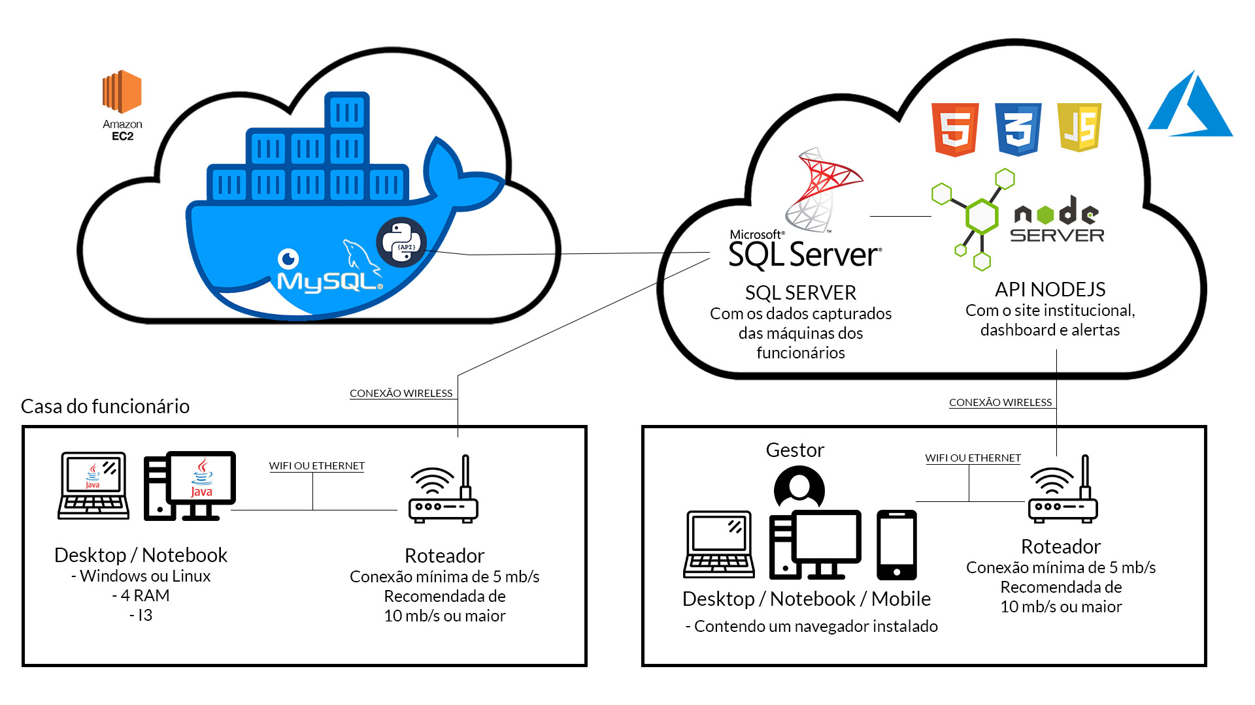
Diagrama de solução técnica

Slide 7
VM na AWS

Slide 8
Como funciona o nosso produto?

Slide 9
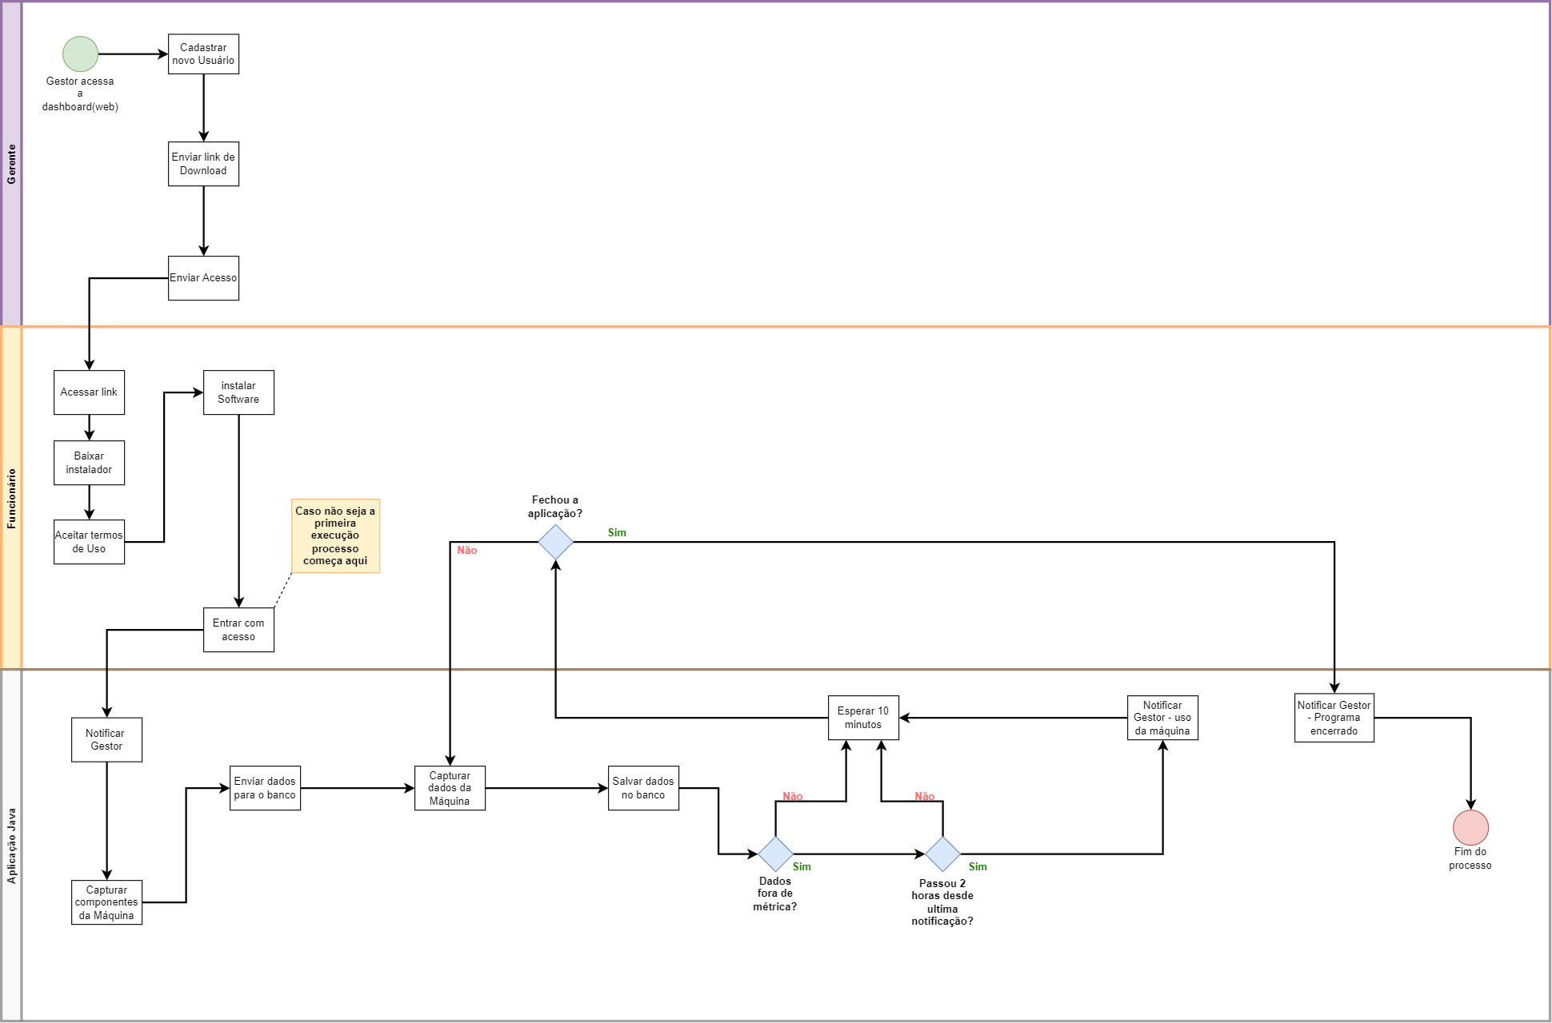
BPMN
APLICAÇÃO

Slide 10
Diagrama de sequência

Slide 11
APLICAÇÃO PYTHON
Aplicação Python

Slide 12
APLICAÇÃO PYTHON
Aplicação Java

Slide 13


Conclusão
Próximos Passos:
Envio de alertas para o Slack
Banco de dados em nuvem
Site em nuvem
Novas dashboards de análise

Slide 14
Agradecemos por sua atenção!

